Slide 1
Выбери настроение:

Slide 2
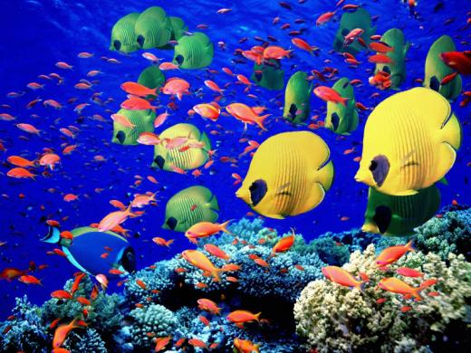
Моря
Озера
Рыбки
Вода
Лещи
Водоёмы

Slide 3
Тема: «Число и род имён существительных»

Slide 4
Цели:
Закреплять умение находить существительные в речи.
Развивать умение различать существительные по родам
Развивать умение изменять существительные по числам.

Slide 5
План:
Приветствие.
Здравствуй, Евсейка! Пишет тебе …
2. Качества личности героя, которые вам понравились; в каком поступке проявились.
Ты мне очень понравился тем, что…
3. Пожелания.
4. Прощание. Подпись.

Slide 6
Выбери настроение:

